Slide 1
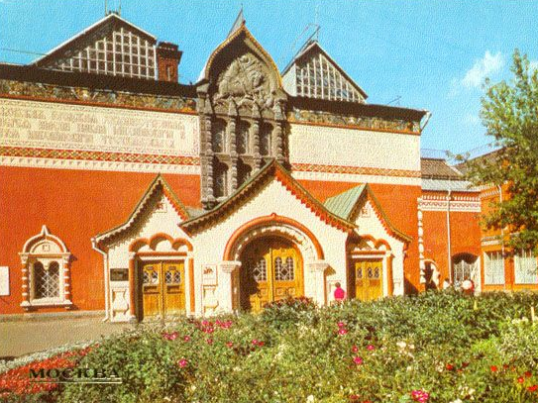
Третьяковская
Галерея
Виртуальная экскурсия
для учащихся 8-11 классов
Автор
Ольга Михайловна Степанова
Учитель английского языка
МБОУ «Цивильская СОШ №2»
города Цивильск
Чувашской Республики
2015

Slide 2
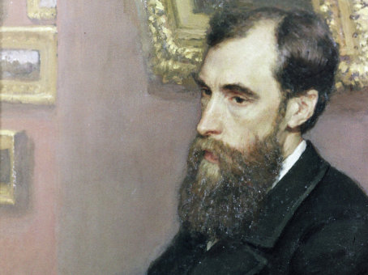
В 1856 году с целью создания коллекции московский купец и промышленник Павел Михайлович Третьяков (1832–1898) начал приобретать работы современных художников, на основе которой в дальнейшем возник музей национального искусства.

Slide 3
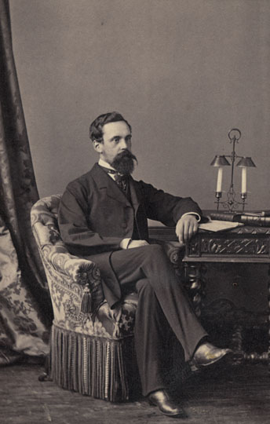
Начиная с 1871 года, Третьяков становится основным покупателем картин художников-передвижников, оказав тем самым значительный вклад в поддержку и развитие русского искусства.
В 1892 году П.М. Третьяков даровал государству картинную галерею, в состав которой на тот момент входило более 1500 картин, эскизов и скульптур российских художников.
В 1896 году ему было присвоено звание Почетного гражданина города Москвы.

Slide 4
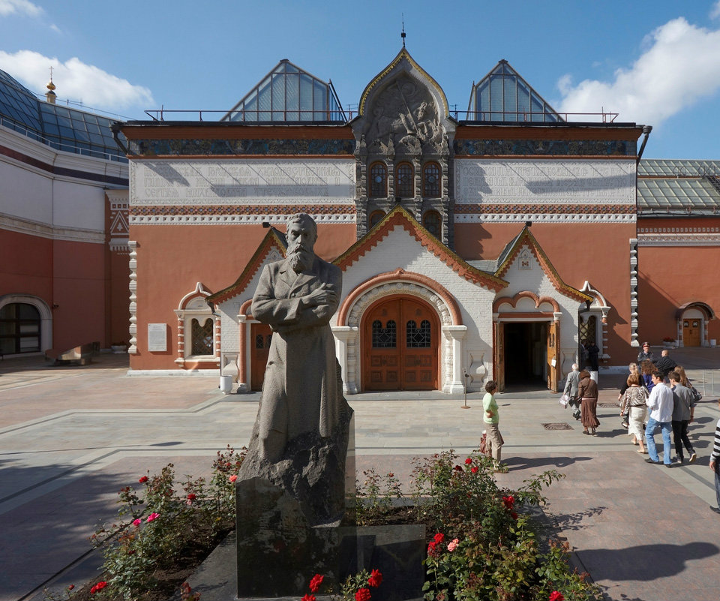
Активно пополняясь, Третьяковская галерея в начале ХХ века стала одним из крупнейших музеев не только России, но и Европы. После 1918 года галерее был присвоен статус государственного музея, а количество экспонатов увеличилось в пять раз.

Slide 5
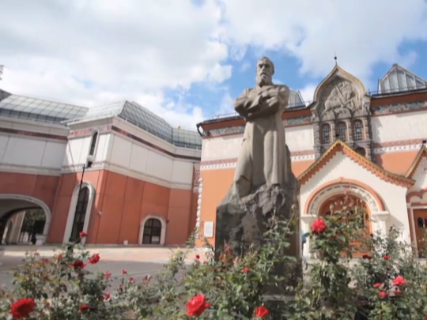
За 150 лет Третьяковская галерея превратилась из частной коллекции отечественного культурного наследия во всемирно известный музей национального искусства, крупный научный центр хранения и реставрации, изучения и пропаганды музейных ценностей. Сегодня собрание Третьяковской галереи насчитывает около 150 тысяч художественных произведений.

Slide 6
Галерея открыта
http://www.150tretyakovgallery.ru/1898/

Slide 7
Добро пожаловать в галерею!
http://www.culture.ru/vtour/tretyakov_gallery/tretyakov_museum.html

Slide 8
Продолжаем экскурсию!
http://www.tretyakovgallery.ru/galleries/exposit/index.html

Slide 9
"Вот свалился дуб могучий..., под ветвями его широкими сколько жило и благоденствовало хороших русских художников. Какой пантеон русской жизни в картинах за целую половину XIX века создал он! А пожалуй, придется признать и всю эту половину века в нашей истории, и самого коллекционера картин, и его музей действительно чем-то из ряду выдающимся настолько, что и оценить все это нельзя нам, близким. А вот как настанет временное оскудение, мелочь, тогда поймут ушедшую вдаль эпоху и удивятся ее грандиозности, оценят и искусство, и собирателя".
И.Е. Репин.

Slide 10
Источник:
http://www.liveinternet.ru/users/sanur/post351015181/
http://virtualizacia.net/ru/dostoprimechatelnosti/25-virtualnyj-tur-po-tretyakovskoj-galeree.html

